Slide 1
স্বাগতম

Slide 2
প
রি
চি
তি
মোহাম্মদ সিদ্দিকুর রহমান
সহকারী প্রধান শিক্ষক
আলাদিপুর উচ্চ বিদ্যালয়
রাজবাড়ী সদর, রাজবাড়ী ।
শ্রেণি : দশম
বিষয় : গণিত (ত্রিকোণমিতি)
অধ্যায় : দশম (দুরত্ব ও উচ্চতা)
সময় : ৫০ মিনিট

Slide 3
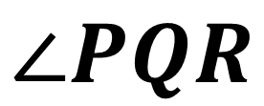
?
A
B
ভূমি বা ভূ -রেখা
P
?
Q
R
$$∠PQR$$
একটি কোণ

Slide 4
D
?
)
উন্নতি কোণ
A
)
B
ভূমি/ ভূ-রেখা
C
?
অবনতি কোণ
E

Slide 5
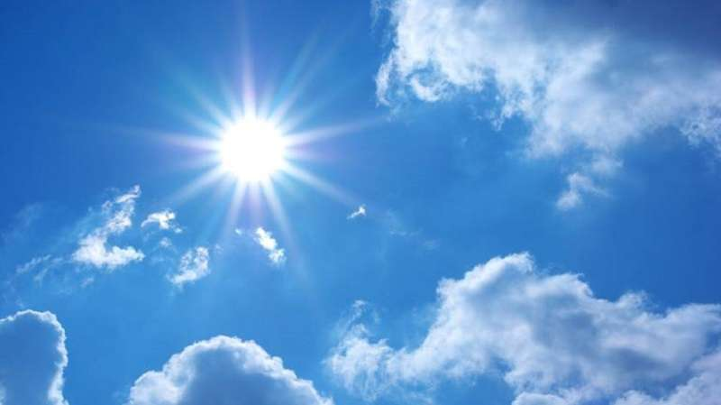

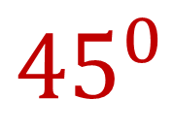
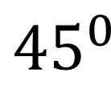
)
$${45}^{0}$$
কি দেখেছো?
উ:ফূল গাছের শীর্ষের উন্নতি কোন
$${45}^{0}$$

Slide 6

উন্নতি ও
অবনতি কোণ
এবং
এদের প্রয়োগ

Slide 7
শিখনফল
এই পাঠ শেষে শিক্ষার্থীরা –
ভূ রেখা, ঊর্ধধরেখা, উলম্বতল ব্যাখ্যা করতে পারবে।
উন্নতি কোণ, অবনতি কোণ ব্যাখ্যা করতে পারবে।
উন্নতি কোণ, অবনতি কোণ সম্পর্কিত সমস্যার সমাধান করতে পারবে।

Slide 8
A
B
C
ভূমি বা ভূ-রেখা
ভূ- রেখা হচ্ছে ভূমি তলে অবস্থিত যেকোনো সরলরেখা।

Slide 9
A
লম্ব/ উর্ধ্বরেখা/ উলম্ব রেখা
B
C
ঊর্ধ্বরেখা: এইরেখা হচ্ছে ভূমি তলের উপর লম্ব
যেকোনো সরলরেখা। একে উলম্ব রেখাও বলে।

Slide 10
A
B
C
ABC
?
উলম্ব তল
ভূমি তলের উপর লম্বভাবে অবস্থিত পরস্পরচ্ছেদী ভূ-রেখা ও ঊর্ধ্বরেখা
একটি তল নির্দিষ্ট করে। এ তলকে উলম্ব তল বলে।

Slide 11
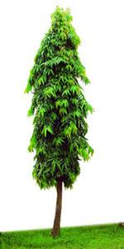
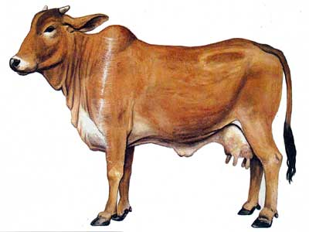

ভূতলের উপরের কোনো বিন্দু ভূমির রেখার সাথে যে কোণ উৎপন্ন করে তাকে উন্নতি কোণ বলে।
A
C
উন্নতি কোণ
B
C বিন্দুতে শীর্ষবিন্দু A এর উন্নতি কোণ ACB

Slide 12
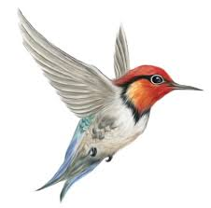
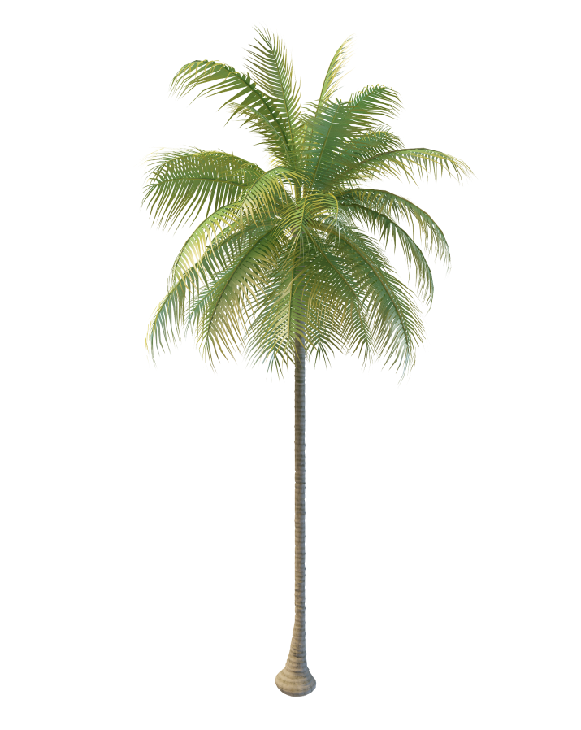

D
E
?
অবনতি কোণ
A
D বিন্দুতে শীর্ষবিন্দু A এর অবনতি কোণ ADE
B
ভূ-রেখা/ ভূমির সমান্তরাল রেখার নিচের বিন্দু ভূ-রেখা/ ভূমির সমান্তরাল রেখার সাথে যে কোণ উৎপন্ন করে তাকে অবনতি কোণ বলে।

Slide 13
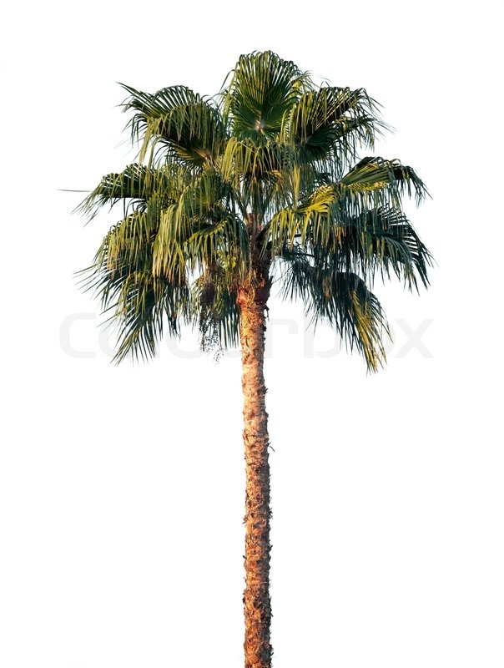
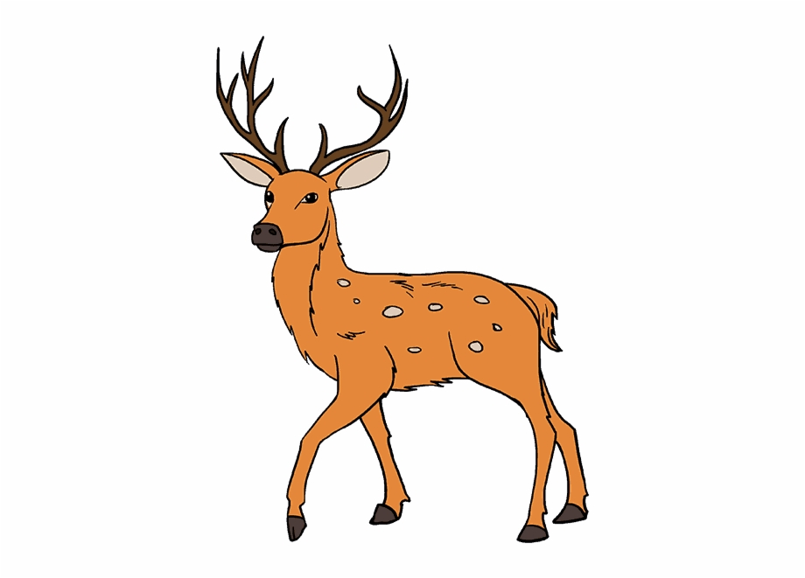
45º
75 মিটার
ক. গাছটির উচ্চতা কত মিটার?
খ. গাছটির শীর্ষবিন্দু ও হরিণটির মধ্যে সরাসরি দূরত্ব কত মিটার ?

Slide 14

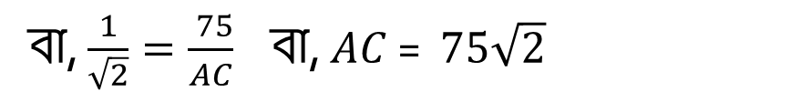
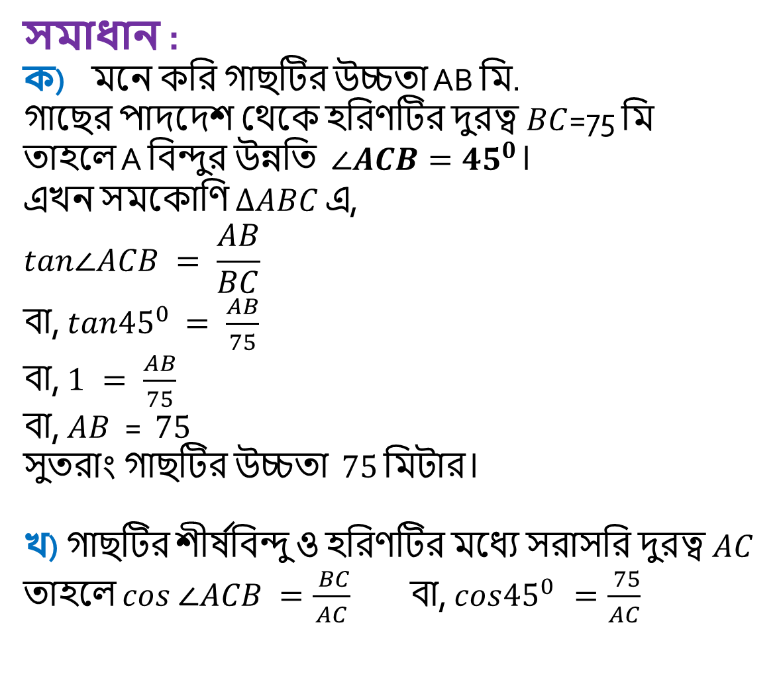
সমাধান :
ক) মনে করি গাছটির উচ্চতা AB মি.
গাছের পাদদেশ থেকে হরিণটির দুরত্ব $BC$=75 মি
তাহলে A বিন্দুর উন্নতি $∠ACB={45}^{0}।$
এখন সমকোণি $∆ABC$ এ,
$$tan∠ACB = \frac{AB}{BC}$$
বা, $tan{45}^{0 }= \frac{AB}{75}$
বা, $1 = \frac{AB}{75}$
বা, $AB$ = $75$
সুতরাং গাছটির উচ্চতা $75$ মিটার।
খ) গাছটির শীর্ষবিন্দু ও হরিণটির মধ্যে সরাসরি দুরত্ব $AC$
তাহলে $cos$ $∠ACB =\frac{ BC}{AC}$ বা, $cos{45}^{0 }$ $=\frac{ 75}{AC}$
A
45º
B
C
75 মি.
বা, $\frac{1}{\sqrt{2}}=\frac{ 75}{AC}$ বা, $AC$ = $75\sqrt{2}$

Slide 15
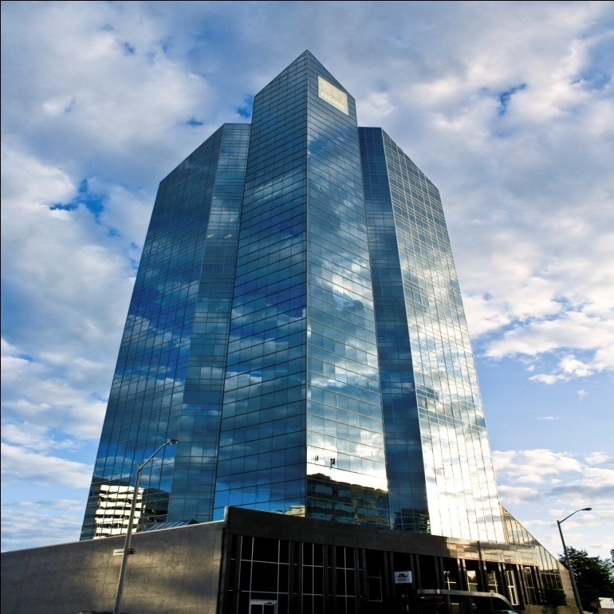
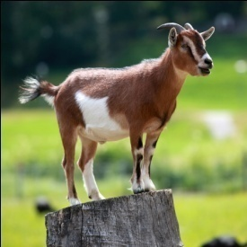
দালানটির উচ্চতা নির্ণয় কর।
একক কাজ
30⁰
20 মিটার

Slide 16

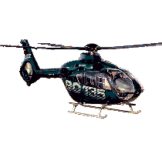
বাড়ীর কাজ
o
30⁰
60⁰
A
B
A ও B দুইটি কিলোমিটার পোষ্ট।
ক. হেলিকপ্টারটি মাটি থেকে কত উচুতে অবস্থিত?
খ. A বিন্দু থেকে হেলিকপ্টারটির সরাসরি দুরত্ব নির্ণয় কর।

Slide 17
ধন্যবাদ

